Slide 1
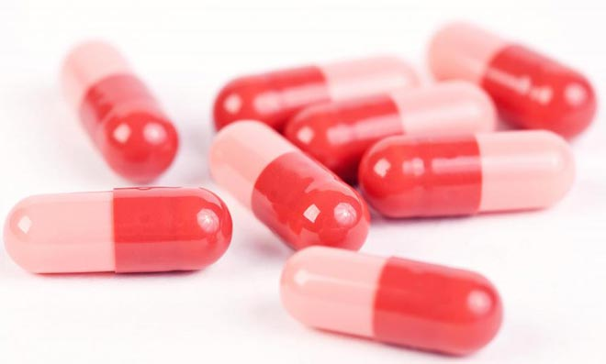
Тема 7.1.5. Синтетические антибактериальные препараты

Slide 2
Сульфаниламиды
Классификация
1. Резорбтивного действия
- короткого действия (t1/2<10ч) – сульфаниламид (Стрептоцид, Ранавексим), сульфадимидин (Сульфадимезин)
- длительного действия (t1/2 24-48ч) – сульфадиметоксин
2. Действующие в просвете кишечника: сульфагуанидин (Сульгин), фталилсульфатиазол (Фталазол)
3. Для местного применения: сульфаниламид, сульфадиазин серебра (Сульфаргин), сульфатиазол серебра (Аргосульфан), сульфацетамид (Сульфацил-натрия, Альбуцид)
4.Салазосульфаниламиды – сульфасалазин
5. Комбинированные: ко-тримоксазол (Бисептол)

Slide 3
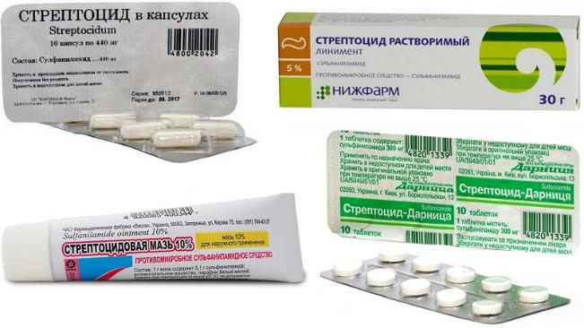
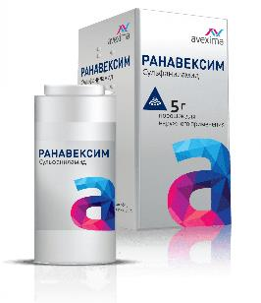
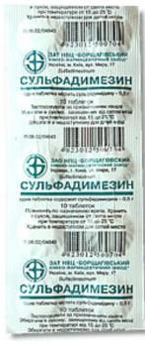
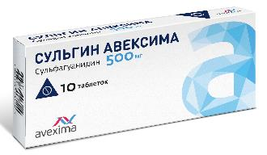
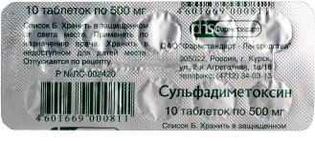
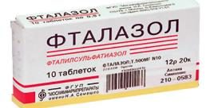

Slide 4
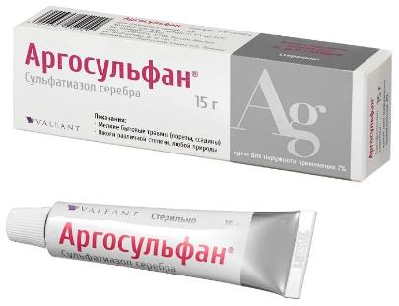
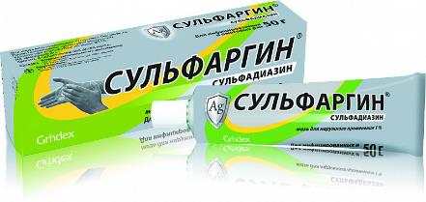
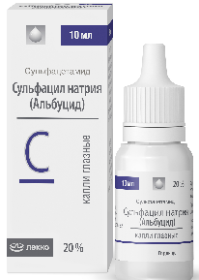
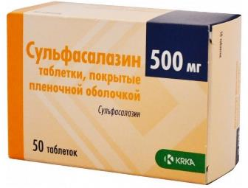
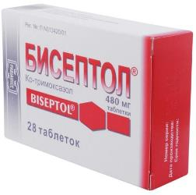

Slide 5
Антимикробная активность
Коринебактерии, гемофильная палочка, нейссерии, сальмонеллы, стафилококки, стрептококки, холерный вибрион
Механизм действия
Бактериостатическое действие:
Избирательно подавляют синтез дигидрофолиевой и тетрагидрофолиевой кислот (необходима для синтеза ДНК и РНК)
Для образования ДГФК микроорганизмы утилизируют ПАБК
Сульфаниламиды избирательно конкурируют с ПАБК
Клетка начинает утилизировать сульфаниламиды вместо ПАБК
Нарушается синтез ДГФК и подавляется синтез ТДФК
В средах, где имеется много ПАБК (гной, очаг тканевого распада) малоэффективны. По этой же причине они слабо действуют в присутствии прокаина и бензокаина, гидролизующихся с образованием ПАБК.

Slide 6
Показания к применению
резорбтивные | местные | дейст-е в просвете кишечника | салазосульфаниламиды
тонзиллит, бронхит, пневмония, гайморит, отит, инфекции ЖВП и МВП, раневая инфекция, гонорея, рожа, дизентерия, токсоплазмоз, нокардиоз | Гнойные бактериальные инфекции кожи и слизистых оболочек | Острые бактериальные инфекции кишечника | Неспецифический язвенный колит, болезнь Крона

Slide 7
Побочные эффекты
Головная боль, диспепсия, лихорадка, лейкопения, агранулоцитоз, аллергические реакции, холестатический гепатит.
Противопоказания
Заболевания системы кроветворения
Нарушения функции печени и почек
Заболевания щитовидной железы
Беременность, лактация
Детский возраст до 3 месяцев

Slide 8
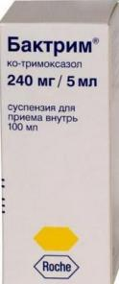
Ко-тримоксазол
Триметоприм усиливает действие сульфаметоксазола, нарушая восстановление ДГФК в ТГФК — активную форму фолиевой кислоты, ответственную за белковый обмен и деление микробной клетки.
Продолжительность терапевтического эффекта -7 ч.
Показания:
инфекции дыхательных путей (бронхит, пневмония, абсцесс легкого, эмпиема плевры, отит, синусит);
инфекции мочеполовой системы (пиелонефрит, уретрит, сальпингит, простатит), в т.ч. гонорейной природы;
инфекции ЖКТ (дизентерия, холера, брюшной тиф, паратиф, диарея);
инфекции кожи и мягких тканей (пиодермия, фурункулез и др.).

Slide 9
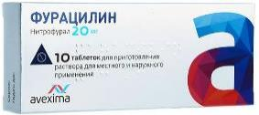
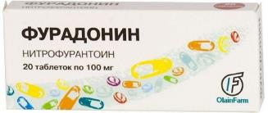
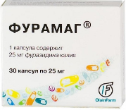
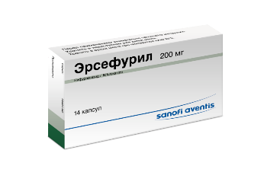
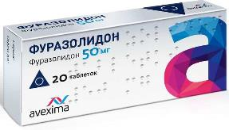
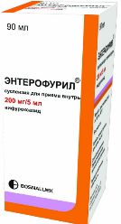
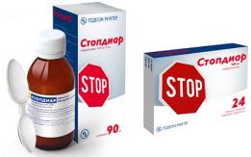
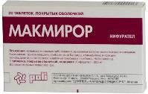
Нитрофураны
Нитрофурал (Фурацилин)
Нитрофурантоин (Фурадонин)
Фуразидин (Фурамаг)
Фуразолидон
Нифуроксазид (Эрсефурил, Энтерофурил, Стопдиар)
Нифурател (Макмирор)

Slide 10
Антимикробная активность – Гр. «-» и Гр. «+» бактерии, некоторые простейшие (трихомонады, лямблии)
Механизм действия – нарушают процесс клеточного дыхания бактерий (как акцепторы кислорода), ингибируют синтез ДНК в микробной клетке, метаболиты оказывают цитостатическое действие.
хорошо всасываются из ЖКТ (кроме Нифуроксазида)
выводятся быстро, почками
проходят через барьеры, обладают мутагенным действием
есть местные формы
Применение: ИМВП, кишечные инфекции, лямблиоз, кишечный амебиаз, местная гнойная инфекция: инфицированные раны, конъюнктивит, отит, профилактика инфекций при операциях и манипуляциях на МВП.
Противопоказания: недостаточность функции печени и почек, дефицит глюкозо-6-фосфат дегидрогеназы, беременность, лактация, дети первого месяца жизни (риск развития гемолитической анемии)

Slide 11
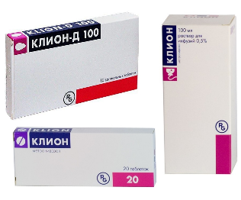
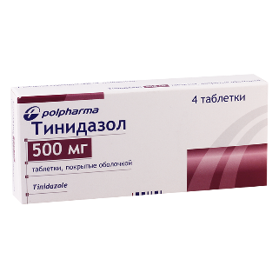
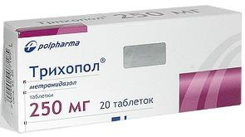
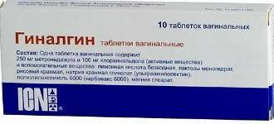
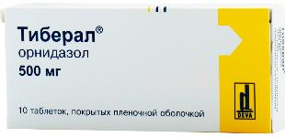
Нитроимидазолы
Метронидазол (Клион, Метрогил, Трихопол)
Метронидазол+Миконазол (Клион-Д)
Метронидазол+хлорхинальдол (Гиналгин)
Тинидазол
Орнидазол

Slide 12
Антимикробная активность – облигатные Гр. «+» и Гр. «-» анаэробы, бактероиды, клостридии, H. Pylori, гарднереллы, трихомонады, амебы, лямблии, лейшмании.
По действию сопоставимы с клиндамицином, защищенными бета-лактамами.
Механизм действия – ДНК-тропные ЛП с избирательной активностью в отношении м/о, имеющих ферментные системы (нитроредуктазы), способные восстанавливать нитрогруппу.
Проникнув в микробную клетку, под влиянием клеточных редуктаз превращаются в высокотоксичные метаболиты, разрушающие нуклеиновые кислоты.
Тип действия – бактерицидный.
Постантибиотический эффект (до 3 часов).

Slide 15
Побочные эффекты
тошнота, металлический привкус во рту
головная боль, головокружения
нарушения координации
аллергия
лейкопения
судороги
NB!
в период лечения метронидазолом и тинидазолом противопоказано употребление этилового спирта (дисульфирамоподобный синдром)

Slide 16

Хинолоны и фторхинолоны
I поколение | II поколение | III поколение | IV поколение
Пипемидовая килота | Ломефлоксацин (Ломфлокс) | Левофлоксацин (Таваник, Глево) | Моксифлоксацин (Авелокс, Вигамокс)
 | Норфлоксацин (Нолицин, Нормакс) | Спарфлоксацин (Спарфло)
 | Офлоксацин (Занацин)
 | Пефлоксацин (Абактал)
 | Ципрофлоксацин (Ципролет, Ципробай, Цифран)

Slide 17
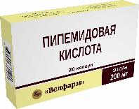
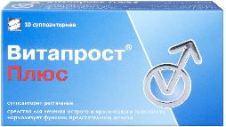
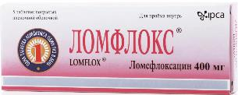
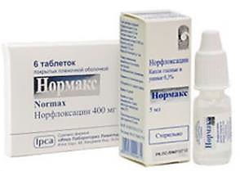
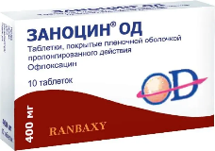
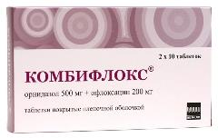
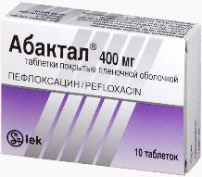
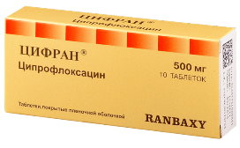
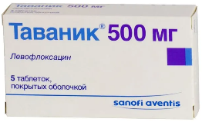
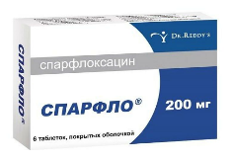
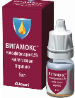
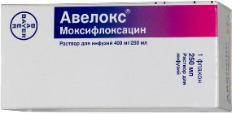
II
I
IV
III

Slide 18
Антимикробная активность
Преимущественно гр «-» бактерии, действие на гр «+» бактерии менее выражено. Наиболее широкий спектр действия у моксифлоксацина.
Механизм действия
Эффект бактерицидный. Ингибирование ДНК-гиразы – ключевого фермента бактерий, определяющего процесс биосинтеза ДНК и деления клетки.
Характеристика группы
Максимальные концентрации в крови достигаются в среднем через 1-3 ч после приема внутрь.
Препараты проходят плацентарный барьер, и в небольших количествах проникают в грудное молоко.
Создают высокие концентрации в органах и тканях, проникают внутрь клеток. Исключение составляет норфлоксацин, наиболее высокие уровни которого отмечаются в кишечнике, МВП и предстательной железе.
Ципрофлоксацин, офлоксацин, левофлоксацин и пефлоксацин проходят через ГЭБ, достигая терапевтических концентраций.

Slide 19
Показания к применению
Пипемидовая кислота – ИМВП, кишечные инфекции
Инфекции ВДП и НДП
Кишечные инфекции: шигеллез, брюшной тиф, генерализованный сальмонеллез, иерсиниоз, холера.
Сибирская язва.
Интраабдоминальные инфекции, инфекции органов малого таза.
Инфекции МВП (цистит, пиелонефрит), простатит, гонорея.
Инфекции кожи, мягких тканей, костей и суставов; глаз.
Менингит, вызванный грамотрицательной микрофлорой (ципрофлоксацин).Сепсис.
Туберкулез (ципрофлоксацин, офлоксацин и ломефлоксацин в комбинированной терапии при лекарственноустойчивом туберкулезе).
Норфлоксацин - кишечные инфекции, инфекции МВП и простатит.

Slide 20
Побочные эффекты
Общие для всех хинолонов
ЖКТ: изжога, тошнота, диарея.
ЦНС: ототоксичность, сонливость, бессонница, головная боль, головокружение,
Аллергические реакции.
Характерные для хинолонов I поколения
Гематологические реакции: тромбоцитопения, лейкопения.
Печень: холестатическая желтуха, гепатит.
Характерные для фторхинолонов (редкие и очень редкие)
артралгия, миалгия, кандидоз слизистой оболочки полости рта и/или вагинальный кандидоз.

Slide 21
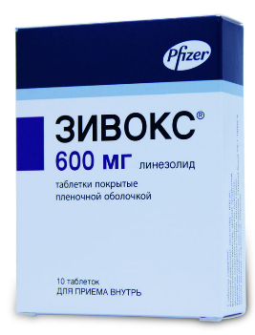
Оксазолидиноны
Связывается с бактериальными рибосомами, предотвращает образование важного компонента процесса трансляции при синтезе белка
Активен в отношении аэробных и грамположительных микроорганизмов
Применение: госпитальная и внебольничная пневмония, осложненные инфекции кожи и мягких тканей
ПП: АГ, прием антидепрессантов, почечная и печеночная недостаточность
ПЭ: диарея, головная боль, тошнота
Линезолид

Slide 22
самостоятельно
Производные 8-оксихинолина: нитроксолин (5-НОК)
Препараты других групп: диоксидин

Slide 23
Контрольные вопросы
Классификация, антимикробная активность и механизм действия сульфаниламидов.
Показания к применению, побочные эффекты и противопоказания сульфаниламидов.
Характеристика группы, показания и противопоказания нитрофуранов.
Показания и противопоказания к применению нитроимидазолов.
Классификация, механизм действия и характеристика хинолонов и фторхинолонов.
Показания к применению и побочные эффекты хинолонов и фторхинолонов.
Характеристика лекарственного препарата линезолид.

